Slide 1

TRƯỜNG TIỂU HỌC THÀNH TÔ
HOẠT ĐỘNG TRẢI NGHIỆM
SINH HOẠT DƯỚI CỜ
CHỦ ĐỀ: TIẾNG HÁT BẠN BÈ
TUẦN 31
GV: NGUYỄN THỊ MỸ BÌNH

Slide 2


Slide 3
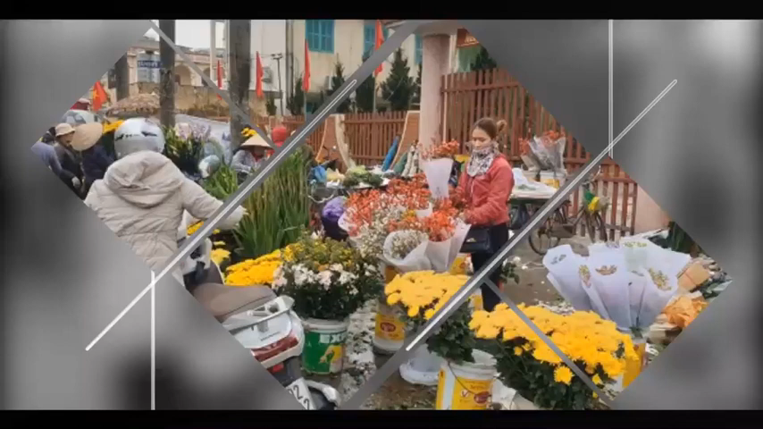

Slide 4

HỘI DIỄN VĂN NGHỆ
CHỦ ĐỀ: TIẾNG HÁT BẠN BÈ

Slide 5

Bạn ơi, hãy nhớ:
Nghiêm túc, văn minh khi tham gia
Lắng nghe trật tự
Động viên, cổ vũ tiết mục bằng cách vỗ tay

Slide 6

Chia sẻ cảm nghĩ của em sau khi tham gia văn nghệ

Slide 7


Slide 8


Slide 9


Slide 10
TIỂU PHẨM
DẾ MÈN BÊNH VỰC KẺ YẾU

Slide 11
TIỂU PHẨM
XÂY DỰNG TÌNH BẠN,
NÓI KHÔNG VỚI BẠO LỰC HỌC ĐƯỜNG

Slide 12


Slide 13





Slide 14
TẠM BIỆT VÀ
HẸN GẶP LẠI

